Slide 1




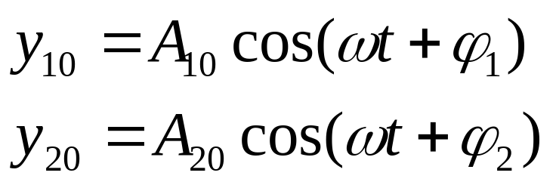


§6-7 波的干涉 (interference)
一、波的干涉现象和规律
两列频率相同、振动方向相同并且相位差恒定的波相遇，在交叠区域的某些位置上，振动始终加强，而在另一些位置上，振动始终减弱或抵消，这种现象称为波的干涉。
能够产生干涉现象的波，称为相干波。
相干条件：频率相同、振动方向相同且相位差恒定。
激发相干波的波源，称为相干波源。
设有两个相干波源S₁和S₂，
其波源振动表达式

Slide 2
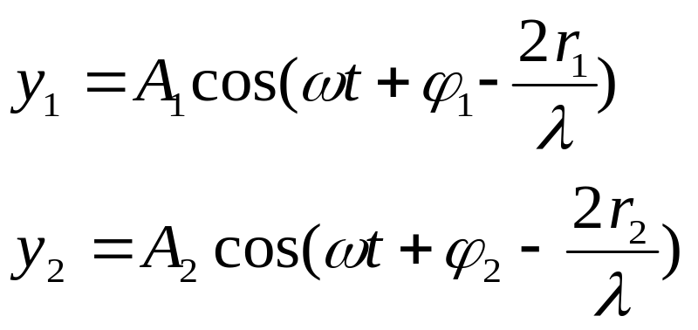
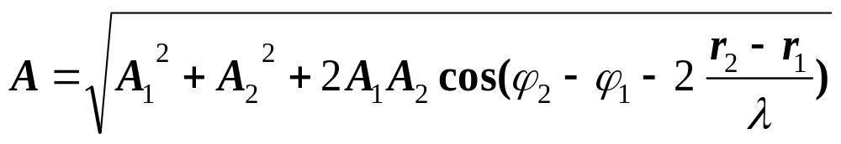
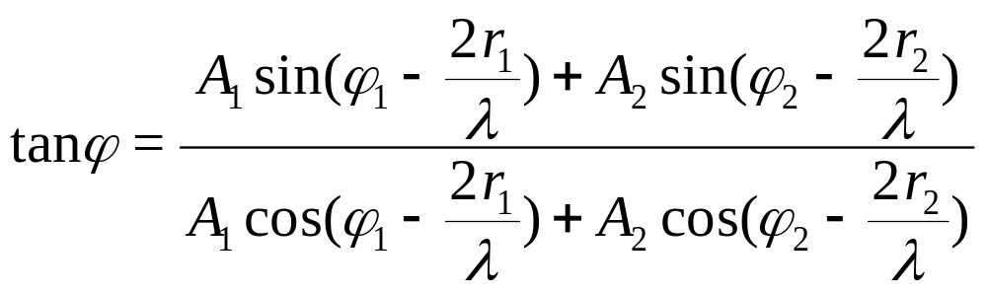
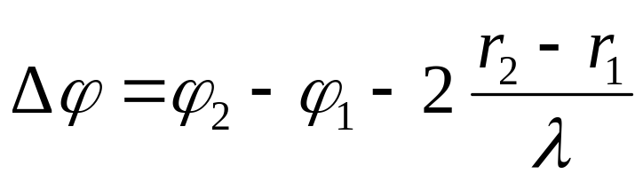
两列波传播到P点引起的振动为
P点的合振动为
y = y₁ + y₂ = A cos (ω t+ϕ )
其中

Slide 3


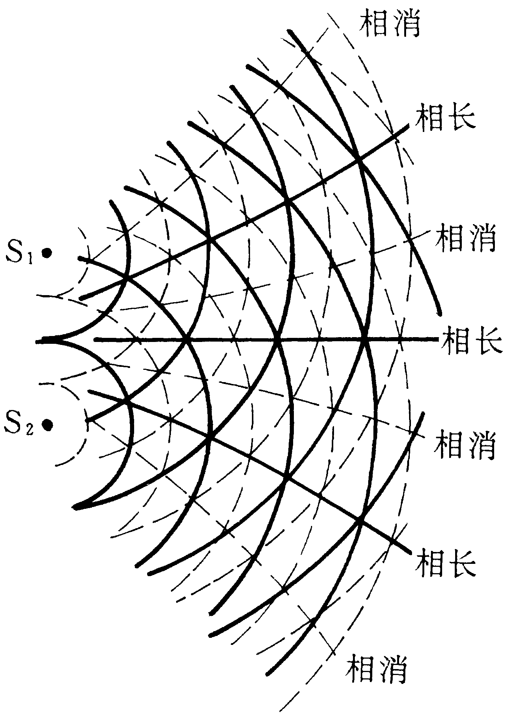
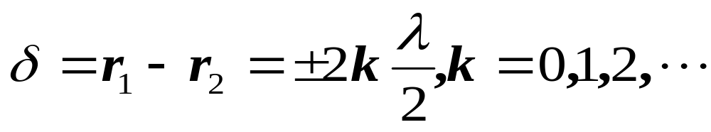
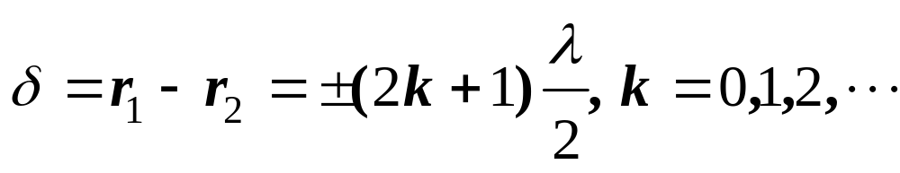
干涉加强的条件：
A = A₁+A₂
干涉减弱的条件：
A =⏐A₁−A₂⏐
若ϕ₁ = ϕ₂，则有
干涉相长
干涉相消
δ 称为波程差。

Slide 4
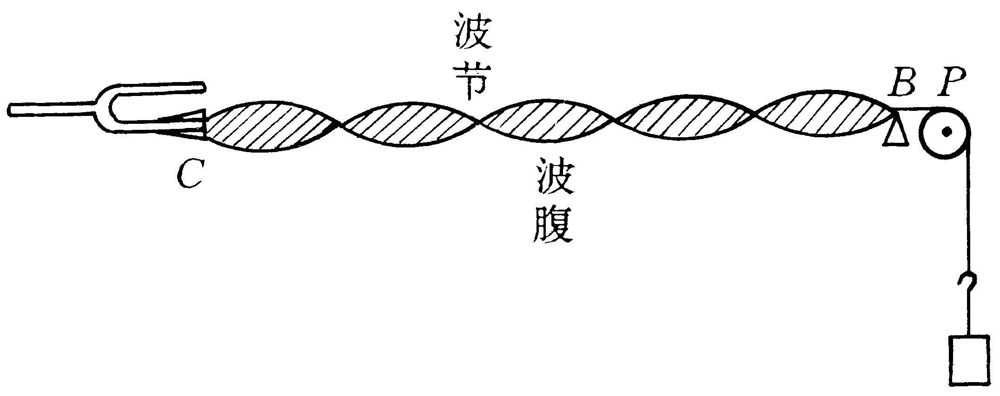
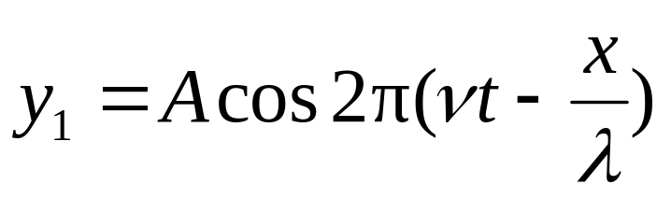
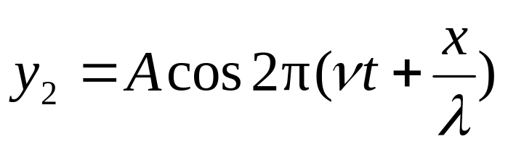
二、驻 波 (standing wave)
当两列振幅相同的相干波沿同一直线相向传播时，合成的波是一种波形不随时间变化的波，称为驻波。
始终静止不动点称为波节；振幅始终最大的点称为波腹。
设有两列相干波，分别沿 x 轴正、负方向传播,表达式为

Slide 5
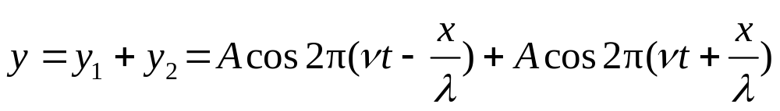
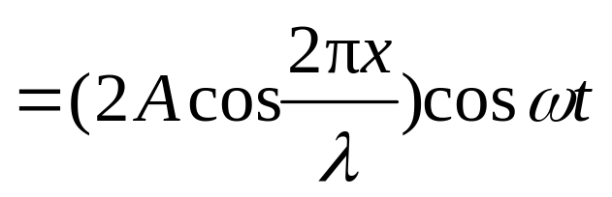
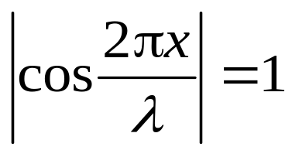
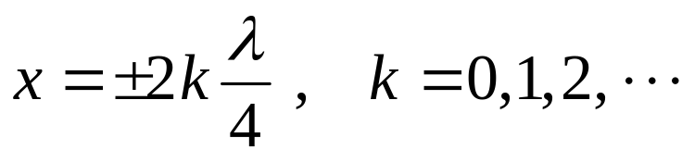
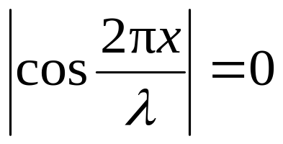
根据叠加原理，合成的波为
驻波的特点：没有振动状态或相位的传播，而是介质中各质点作稳定的振动或段与段之间的相位突变，与行波完全不同。
振幅最大的位置：波腹，对应于
即
振幅为零的位置：波节，对应于

Slide 6
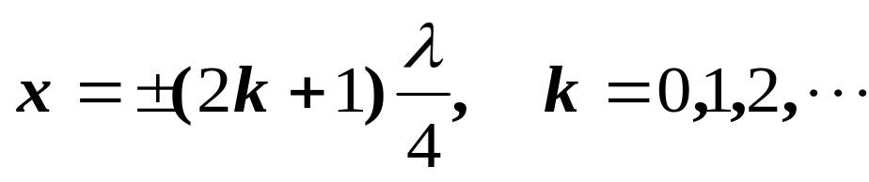
即
驻波的能量：在驻波中，波腹附近的动能与波节附近的势能之间不断进行着互相转换和转移，却没有能量的定向传播。
入射波在反射时产生了π的相位跃变的现象，称为半波损失(half-wave loss)。
反射点形成波节、波腹的情况是由波阻抗的量来决定的。
波阻抗
Z = ρ u
如果波被波阻抗较小的介质反射回来，反射点形成波腹；如果波被波阻抗较大的介质反射回来，反射点形成波节。

Slide 7
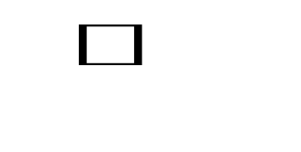
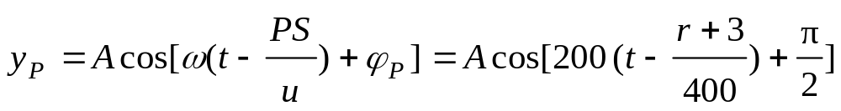
例：在同一介质中有两个相干波源分别处于点P和点Q，假设平面简谐波沿P到Q连线的方向传播。已知PQ = 3.0 m。两波源的频率ν = 100 Hz，振幅相等，P比Q的相位超前π/2，波速u = 400 m⋅s⁻¹ 。在P、Q延长线上Q一侧有一点S，S到Q的距离为r，试写出两波源在该点产生的分振动，并求它们的合成。
解：取点P为坐标原点，建立如图所示的坐标系
由题意知
ϕ_{P} − ϕ_{Q} = π/2，
ω = 2πν = 200π rad⋅ s⁻¹
设 ϕ_{Q} = 0，则有 ϕ_{P} = π/2
r
P
Q
S
x
P在点S 引起的振动为

Slide 8
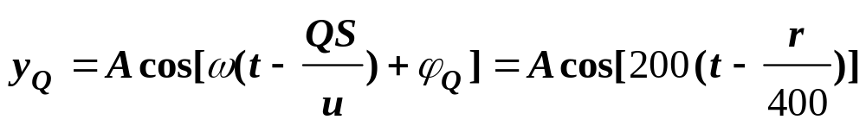
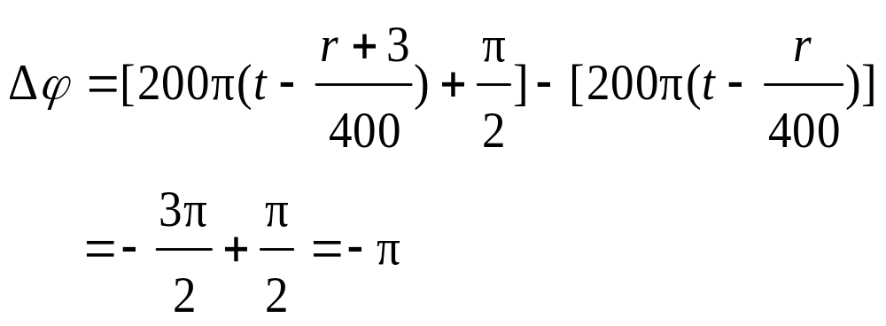
Q在点S引起的振动为
两个分振动的相位差为
满足Δϕ = ±(2k+1)π的条件，点S的振动是干涉相消。
由于Δϕ与r无关，所以在 x 轴上Q以右的区域都满足干涉相消条件，该区域的所有质点都是静止不动的。

